Slide 1
Как настроить антивирус “Касперского”?

Slide 2
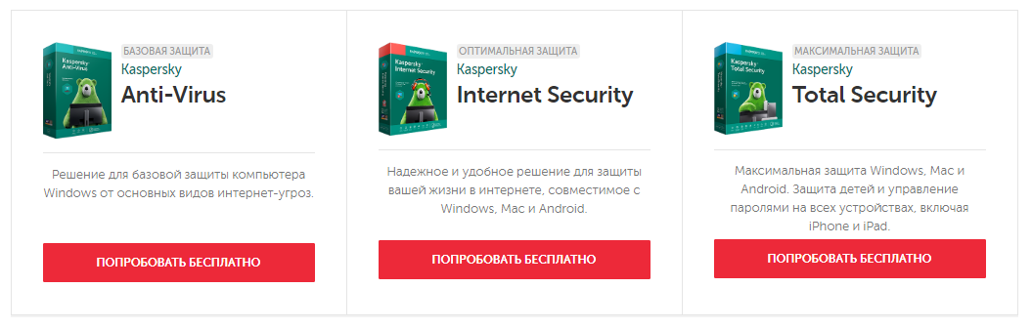
1. Скачать антивирус с сайта kaspersky.ru
Ссылка: https://www.kaspersky.ru/downloads.
Ссылка: https://www.byfly.by/client/uslugi-antivirusnoi-zashchity.

Slide 3
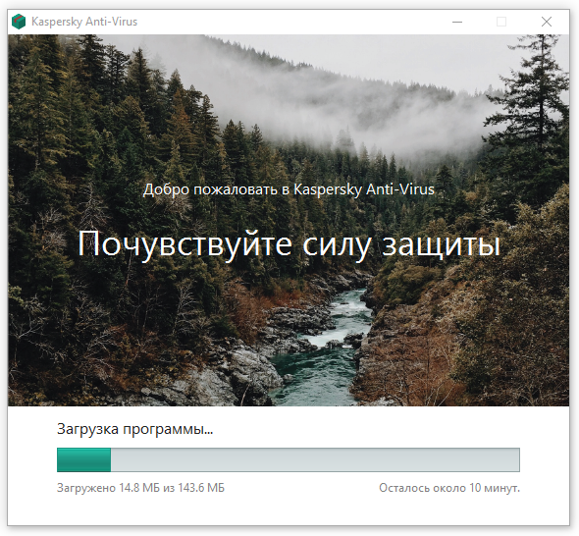
2. Установить антивирус на компьютер

Slide 4
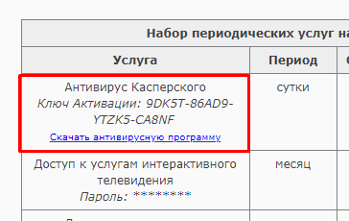
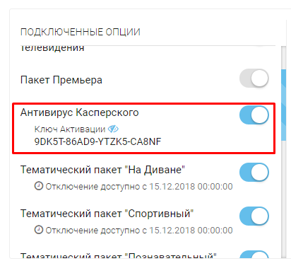
3. Скопировать ключ из личного кабинета
Старый личный кабинет
Новый личный кабинет

Slide 5
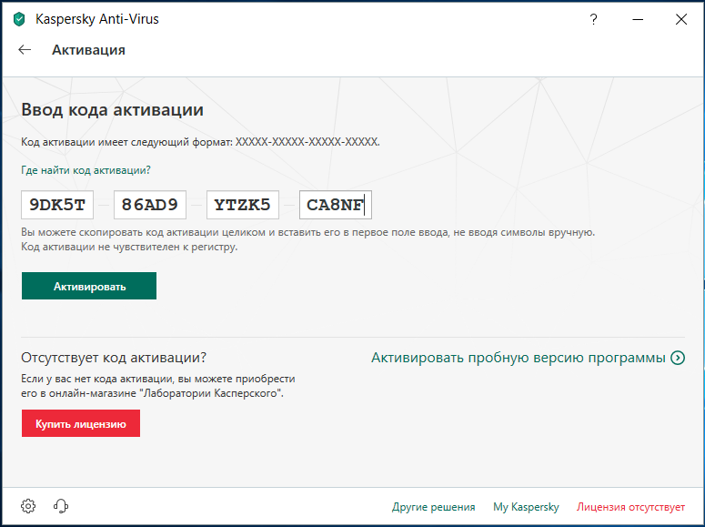
4. Активировать “Касперского”

Slide 6
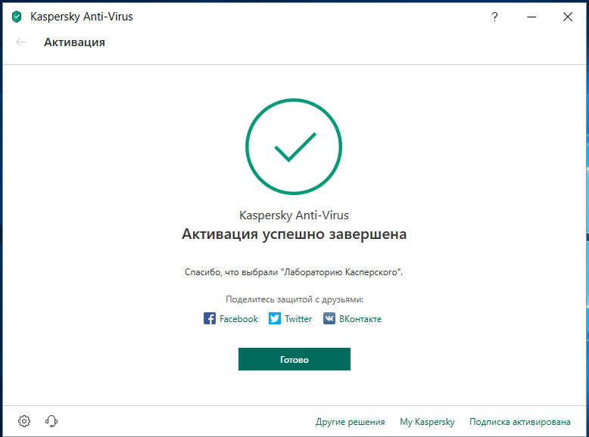
4. Активировать “Касперского”

